Slide 1


তথ্য ও যোগাযোগ প্রযুক্তি
৬ষ্ঠ শ্রেণি
৪০ মিনিট

Slide 2
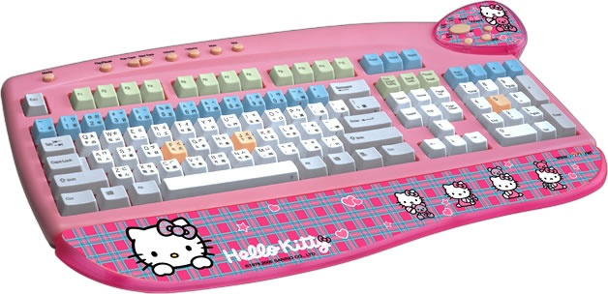
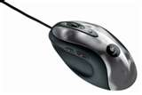
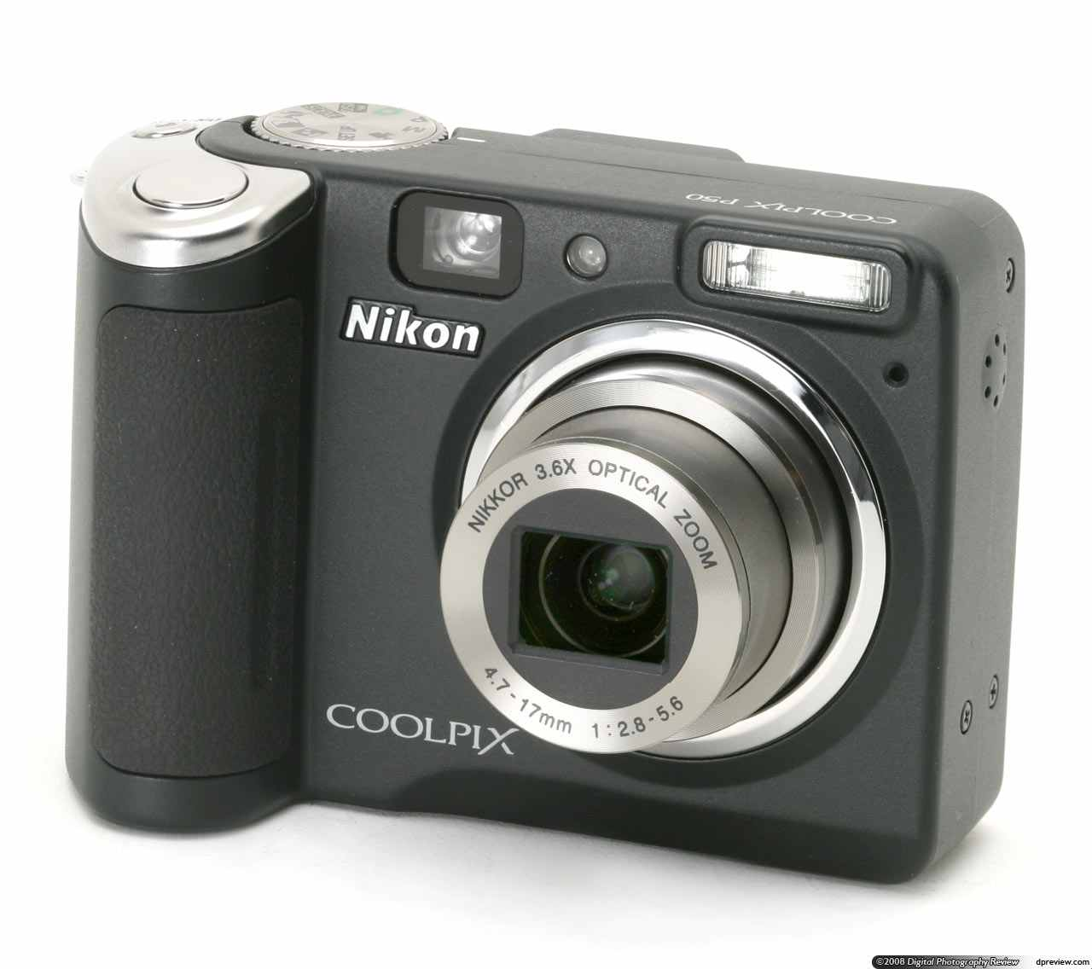

যন্ত্রগুলোর নাম বল
কী-বোর্ড
মাউস
ডিজিটাল ক্যামেরা
স্ক্যানার

Slide 3
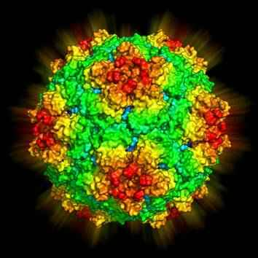
কম্পিউটারের ইনপুট ডিভাইস পরিচিতি ও ব্যবহার
অধ্যায়ঃ ২ (তথ্য ও যোগাযোগ প্রযুক্তি সংশ্লিষ্ট যন্ত্রপাতি)
পৃষ্ঠাঃ ২২-২৩

Slide 4
শিখনফল
এ পাঠ শেষে শিক্ষার্থীরা-
ইনপুট ডিভাইস কী বলতে পারবে।
ইনপুট ডিভাইস সম্পর্কে বর্ণনা করতে পারবে।
ইনপুট ডিভাইসগুলোর চিত্র অংকন করতে পারবে।

Slide 5
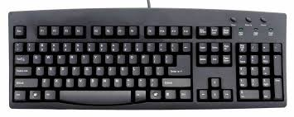
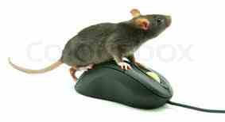
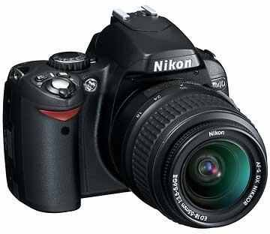
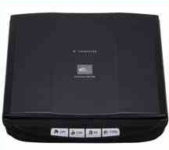
ছবিগুলি দেখিঃ
বাংলা ও ইংরেজি লেখা যায়।
কী-বোর্ড
কিছু ইনপুট ডিভাইস
নির্দেশ ও ছবি আঁকা যায়
মাউস
সরাসরি ছবি টুকিয়ে দেয়া যায়।
ডকুমেন্ট ও ছবি টুকিয়ে দেয়া যায়।
স্ক্যানার
ক্যামেরা

Slide 6
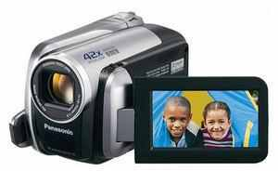
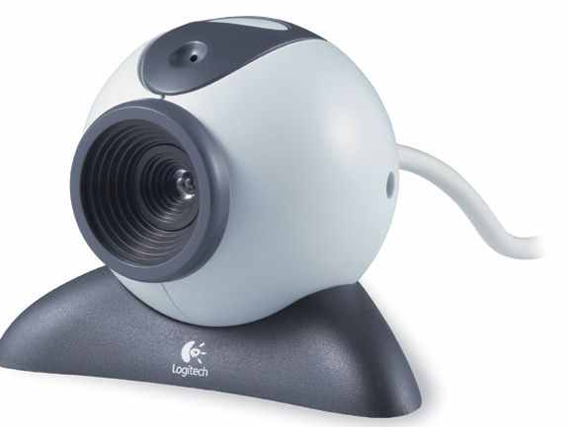
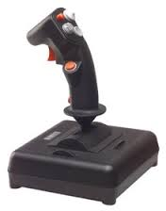
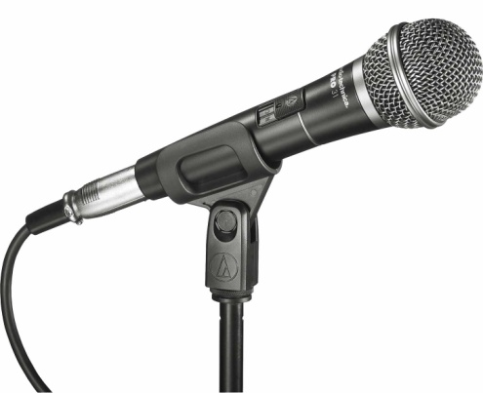
ছবিগুলি দেখিঃ
ভিডিও ঢোকানো যায়।
কিছু ইনপুট ডিভাইস
ভিডিও ক্যামেরা
ওয়েব ক্যাম
গেম খেলা যায়।
শব্দ ঢোকানো যায়।
জয়স্টিক
মাইক্রোফোন

Slide 7
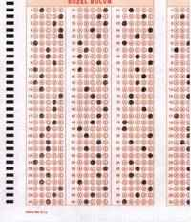
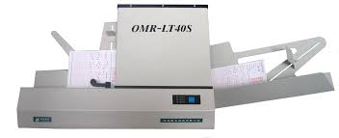
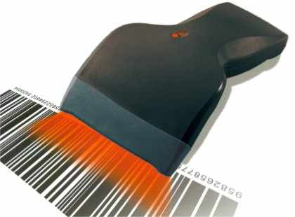
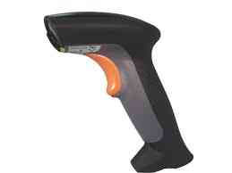
ছবিগুলি দেখিঃ
গোলক ভরাট করা খাতা পড়তে পারে।
ওএমআর
যে কোন পন্য বা কার্ডের উপর যে গোপন দাগ রেখা থাকে তা পড়ার জন্য ।
বারকোড রিডার

Slide 8
দলীয় কাজ
শব্দ গুলো শ্রেণি বিন্যাস করঃ
স্ক্যানার
মাউস
কী-বোর্ড
ওএমআর
জয়স্টিক
অক্ষর লিখতে
ছবি আঁকতে
ছবি ঢোকাতে
গেম খেলতে
খাতা দেখতে

Slide 9

নিচের প্রশ্নগুলোর উত্তর দাও
২ টি ইনপুট ডিভাইসের নাম বল?
মাউস দেখতে কেমন?
বারকোড কী কাজে ব্যবহার করা হয়।
মাইক্রোফোন কোন ধরনের ডিভাইস।

Slide 10
বাড়ির কাজ
কী-বোর্ড ও মাউস ছাড়া কম্পিউটার পরিচালনা করা অসম্ভব এর পক্ষে তোমার ২ টি মতামত লিখে জমা দেবে।

Slide 11

ধন্যবাদ

Slide 12

ব্যক্তিগত পরিচিতি
নয়ন মনি সিকদার
কম্পিউটার শিক্ষক
পদুয়া এ, সি, এম উচ্চ বিদ্যালয়।
পদুয়া, লোহাগাড়া, চট্রগ্রাম।
মোবাইলঃ ০১৮১৯-৫১৩২৫৬
ই-মেইলঃ nayan00809@yahoo.com
আই-ডি : 30

